Slide 1




排序王者 —— 快速排序（上）核心思想
授课人：
时间：

Slide 2




CONTENTS
目录
01
02
03
课程信息
学习目标
快速排序简介
04
05
06
快速排序基本思想
分区操作
分区操作可视化

Slide 3

CONTENTS
目录
07
08
09
手动模拟分区
partition函数代码
稳定性分析
10
11
课堂练习
优化方向

Slide 4



CONTENTS
目录
13
12
Q&A
小结

Slide 5
01
课程信息

Slide 6



课程信息
排序王者 —— 快速排序（上）核心思想
理解快排核心：分区操作
本节课分上下两节，请认真完成作业。
讲师：
日期：

Slide 7
02
学习目标

Slide 8
理解基本思想
01
02
03
快速排序思想
分区操作
稳定性分析
理解快速排序的基本思想：分治 + 分区，基于分治法高效排序，通过分区操作实现数组的快速分解。
掌握分区操作（partition函数）的核心逻辑，学会手动模拟分区过程，理解其对效率的影响。
理解快速排序的稳定性，明确其在分区过程中对相同元素相对顺序的影响。

Slide 9
03
快速排序简介

Slide 10

快速排序定义
定义
快速排序是一种基于分治法的高效排序算法，由C. A. R. Hoare于1960年提出，平均时间复杂度为O(n log n)，空间复杂度为O(log n)。

Slide 11
04
快速排序基本思想

Slide 12
分治法
分治思想
快速排序基于分治法，将大问题分解为小问题，递归解决，通过分区操作实现数组的快速分解与排序。
分区操作
分区操作是快速排序的核心，选择一个基准值（pivot），将数组分为两部分，左边小于等于pivot，右边大于等于pivot。
递归排序
对左右子数组递归执行上述过程，逐步完成整个数组的排序。

Slide 13
05
分区操作

Slide 14

分区核心
核心说明
分区操作是快速排序的关键步骤，直接影响排序效率，目标是将基准值（pivot）置于最终位置，左侧元素 ≤ pivot，右侧元素 ≥ pivot。

Slide 15
06
分区操作可视化

Slide 16


动画演示
演示过程
以数组 [6, 2, 7, 3, 9, 1] 为例，pivot=6，通过动画展示分区过程，增强视觉理解。

Slide 17
07
手动模拟分区

Slide 18


模拟过程
模拟步骤
示例数组 [6, 2, 7, 3, 9, 1]，pivot=6，手动模拟分区过程，逐步交换元素，最终使pivot位于索引4。

Slide 19
08
partition函数代码

Slide 20

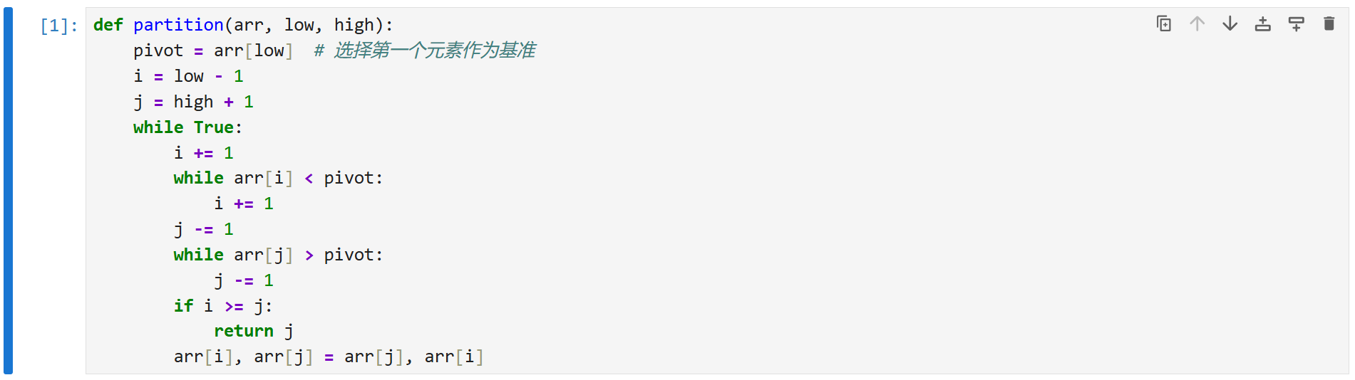
Python实现
代码展示

Slide 21
Python实现
代码展示

Slide 22
09
稳定性分析

Slide 23

稳定性
分析结论
快速排序是不稳定的排序算法，分区过程中相同元素的相对顺序可能因交换而改变，影响数据的完整性。

Slide 24
10
课堂练习

Slide 25
练习1
手动模拟
手动模拟Hoare分区过程，数组 [6, 2, 7, 3, 9, 1]，pivot=6，加深对分区操作的理解。

Slide 26
练习2
编写代码
写出partition函数的核心交换逻辑，提升对代码实现的理解。

Slide 27
11
优化方向

Slide 28
优化方法
随机化pivot
三数取中
尾递归优化
随机化pivot选择，减少最坏情况的发生，提升算法的鲁棒性。
选择首、中、尾三个元素的中值作为pivot，优化pivot选择方法，提升排序效率。
减少递归调用栈的深度，优化递归过程，提升算法性能。

Slide 29
12
小结

Slide 30
课程总结
01
02
总结内容
预告
快速排序的核心是分区操作，掌握Hoare分区方法及其实现，理解其不稳定性，为后续优化打下基础。
下节课将深入探讨快速排序的优化策略，进一步提升算法性能。

Slide 31
13
Q&A

Slide 32
提问环节
鼓励提问
鼓励学员提问，解答学员疑问，巩固所学知识。

Slide 33
课后作业
实现代码
实现快速排序的完整代码，尝试优化pivot选择方法，提升算法性能。

Slide 34

THANK YOU
感谢大家观看
授课人：
时间：

